Slide 1
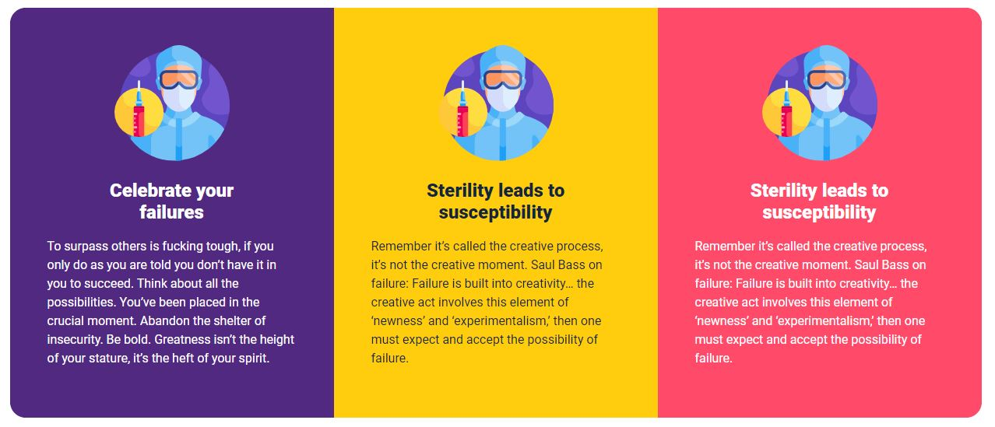
Tarjetas
DI_CF012-13_costo_operacion
Recomendaciones generales:
El recurso será de tres tarjetas. Cada una tendrá una imagen de referencia junto con el texto correspondiente.
En la siguiente diapositiva se encuentra la información a colocar en cada tarjeta.
El estilo es el siguiente:

Slide 2
Indicaciones para la producción
Escribir las indicaciones que el equipo de producción debe tener en cuenta al momento de realizar el recurso gráfico o interactivo
Estarán las 4 tarjetas junto con una imagen de referencia.
La información es la que se encuentra en pantalla.
Por favor, dejar la fuente de cada imagen.
Información a mostrar en la siguiente diapositiva

Slide 3

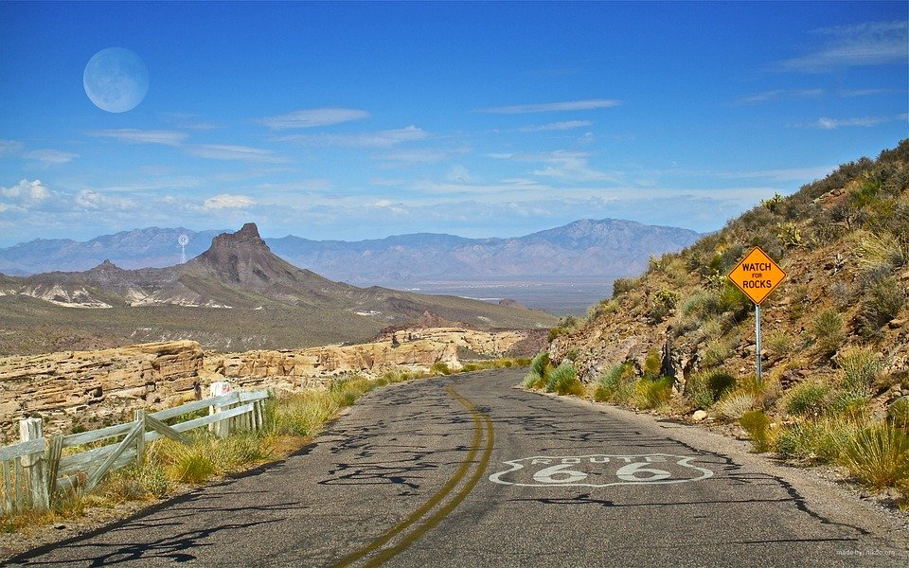
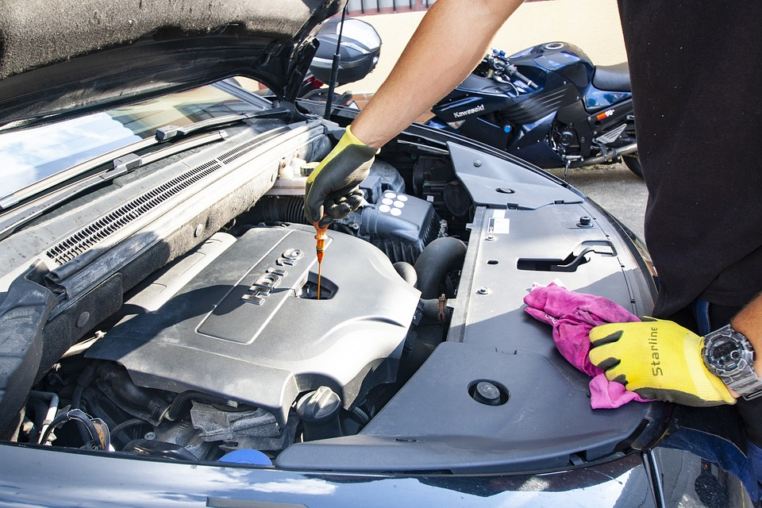
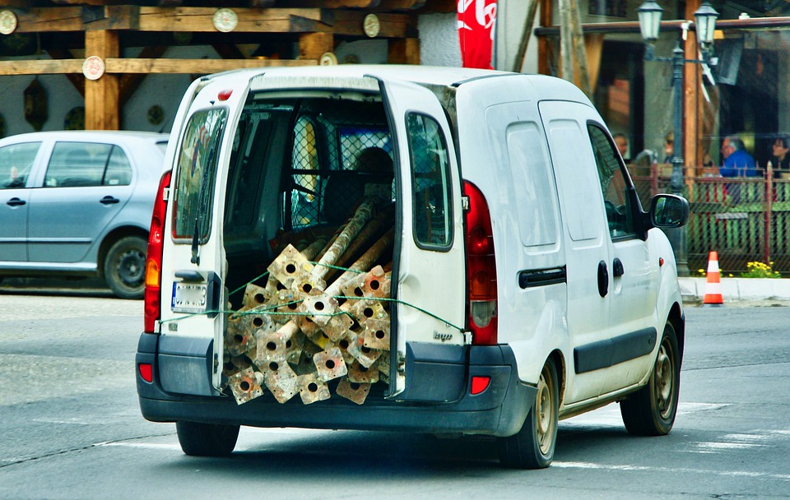
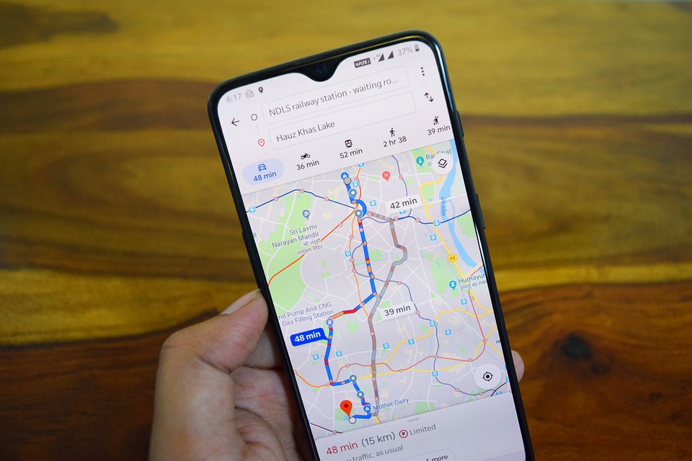
Maniobrabilidad en geografía colombiana
Mantenimiento adecuado de los vehículos
Respeto por tolerancias y pesos del vehículo
Elaboración adecuada de rutogramas
Es indispensable contar con operadores capaces en maniobrar adecuadamente los vehículos, empleando técnicas de conducción adecuadas, de acuerdo con la tecnología de los mismos. Acción: entrenamiento y capacitación del personal a través de simulación y prácticas en vía.
Este aspecto se incluye dentro del pilar “vehículo seguro” del PESV, se busca que, a través de la programación y ejecución de mantenimientos preventivos y predictivos, se garantice la seguridad para el conductor y los usuarios. Dentro de este aspecto, se incluye todo el procedimiento de chequeos preoperacionales del vehículo, donde juega un papel importante el operador, quien alista su vehículo y valida que es competente para entrar en operación. Acciones: implementación de puntos de control sobre la operación, verificación de procedimientos y ejecución del PESV.
Es indispensable controlar los pesos de los vehículos y las tolerancias de los fabricantes, ya que forzar a los vehículos y equipos a maniobrar con cargas elevadas deteriora sus condiciones de operación e incrementa la inversión en repuestos mecánicos y consumos de líquidos hidráulicos y combustibles.
Planear las rutas está relacionado con la prevención de situaciones que pongan en riesgo la carga. Acciones: revisión y simulación de rutas.
Imagen gratis en Pixabay - Ruta 66, Arizona, Signo De. (2021, Agosto 04). Recuperada de https://pixabay.com/images/id-1096045/
Imagen gratis en Pixabay - Mapas, Mapas De Google, Navegación. (2021, Agosto 04). Recuperada de https://pixabay.com/images/id-4237764/
Imagen gratis en Pixabay - Aceite, Motor, Cambiar El Aceite. Agosto 04). Recuperada de https://pixabay.com/images/id-3964367/
Imagen gratis en Pixabay - Mapas, Mapas De Google, Navegación. (2021, Agosto 04). Recuperada de https://pixabay.com/images/id-4237764/

